Slide 1
BIOESTATÍSTICA
Testes t para comparação de médias de dois grupos pareados.
Naiana Malheiros
Natasha Miranda

Slide 2
Teste de hipóteses, o que é?
Um teste de hipótese é um método de inferência estatística usando dados de um estudo científico. É um procedimento estatístico baseado na análise de uma amostra, através da teoria de probabilidades, usado para avaliar determinados parâmetros que são desconhecidos numa população.

Slide 3
Teste de hipóteses
O Teste t de student é um teste paramétrico que serve para comparar duas médias quando os dados assumirem a distribuição normal.

Slide 4
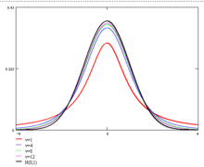
Teste de t de Student
O teste t de Student ou somente teste t é um teste de hipótese que usa conceitos estatísticos para avaliar uma hipótese nula quando a estatística de teste (t) segue uma distribuição t de Student.
A distribuição t é uma distribuição de probabilidade teórica. É semelhante à curva normal padrão, porém com caudas mais largas, ou seja, uma simulação da t de Student pode gerar valores mais extremos que uma simulação da normal.

Slide 5
Teste de t de Student
Essa premissa é normalmente usada quando a estatística de teste, na verdade, segue uma distribuição normal, mas a variância da população σ2 é desconhecida. Nesse caso, é usada a variância amostral s2 e, com esse ajuste, a estatística de teste passa a seguir uma distribuição t de Student.

Slide 6
Amostras pareadas
Num estudo pareado, temos duas amostras mas cada observação da primeira amostra é pareada com uma observação da segunda amostra.

Slide 7
Amostras pareadas
Tal delineamento ocorre, por exemplo, num estudo de medidas feitas antes e depois no mesmo indivíduo ou num estudo de gêmeos (em que cada conjunto de gêmeos forma um dado pareado).

Slide 8
Amostras pareadas
Como esperado, as duas observações do mesmo indivíduo (ou de um conjunto de gêmeos) são mais prováveis de serem similares, e portanto não são considerados estatisticamente independentes.

Slide 9
Amostras pareadas – exemplo
Dados pareados de mulheres submetidas a dieta:
Tabela com pesos inicial e final de cada mulher
 | X1i (kg) | X2i (kg) | di = x2i - x1i
m1 | 80 | 75 | -5
m2 | 78 | 77 | -1
m3 | 84 | 79 | -5
m4 | 73 | 70 | -3
m5 | 89 | 78 | -11

Slide 10
Amostras pareadas
Podemos calcular um intervalo de confiança para a diferença média e testar se a diferença média é igual a zero ou não.
Assumindo como hipóteses:
H0: perda de peso = 0;
H1: perda de peso ≠ 0.
Notes:
<número>

Slide 11
Amostras pareadas
Nos referimos a tal teste como um t-test pareado.
Note que neste caso estamos interessados na diferença média enquanto que quando temos duas amostras independentes, estaremos interessados na diferença das médias.
Notes:
<número>

Slide 12
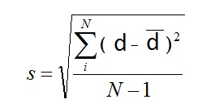

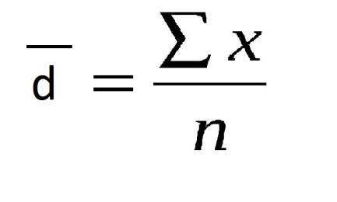
Amostras pareadas
Dados pareados de mulheres submetidas a dieta:
Média | Desvio padrão | Erro padrão
đ | S | SE
-5 | 3,741657387 | 1,67

Slide 13

Teste-t pareado
Podemos agora realizar um test-t pareado para testar a hipótese nula de que a perda média de peso é 0.
Fórmula:

Slide 14
Teste-t pareado
Note que este valor é negativo (porque a mudança média observada foi a redução no peso -- um valor positivo seria um aumento no peso).
Observamos o valor absoluto da estatística de teste (2.99) na tabela, usando a linha com n – 1= 4 graus de liberdade.

Slide 15
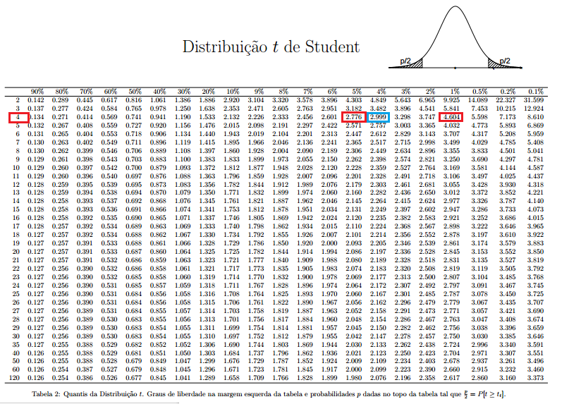
Tabela t de Student

Slide 16
Teste-t pareado
A terceira linha da tabela mostra que:
0,01 < p < 0,05
porque o valor 2.99 está entre os valores tabelados 2.776 e 4.601.
Então, rejeitamos a hipótese nula (H0) ao nível de 5%.
Podemos concluir que existem evidências ao nível de 5% de que há uma redução média de peso durante o período avaliado em mulheres submetidas à dieta.

Slide 17
Teste-t pareado
Podemos adicionar à nossa conclusão o intervalo de confiança de 95% para a redução média no peso:
- 5 ± 2,776 x 1,67 = - 5 ± 4,62 = ( - 9,62; - 0,38 )
Estamos 95% confiantes que a redução média de peso está entre - 0.38 e - 9.62.

Slide 18

Obrigada!

